Slide 1
Worteltrekken ..is het tegenovergestelde (de inverse) van machtsverheffen. Wat betekent dat? 5² = 5 · 5 = 25 (grondtal 5, exponent 2) Dit is het wortelteken -> √ $$\sqrt{25}=5$$ En 5² = 25. Alsof je terug naar de grond of tot aan de wortel gaat (...of iets in die richting)

Slide 2
Worteltrekken Een geheimpje – je weet nog: 5² = 5 · 5 = 25 (grondtal 5, exponent 2)
En:
$$\sqrt{25}=5$$
Misschien helpt het met onthouden, eigenlijk staat hier $\sqrt[2]{25}=5$
En…..

Slide 3
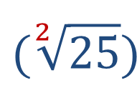

5² = 5 · 5 = 25 5³ = 5 · 5 · 5 = 125 5⁴ = 5 · 5 · 5 · 5 = 625
…nu ga ik teveel vertellen maar de samenhang is dit:
$$\sqrt{25}=5$$
$$\sqrt[3]{125}=5$$
$$\sqrt[4]{625}=5$$
$$(\sqrt[2]{25})$$
Nogmaals: het is niet de bedoeling dat ik je hiermee in verwarring breng, maar het kan zomaar zijn dat je het met deze achtergrond beter ziet.

Slide 4
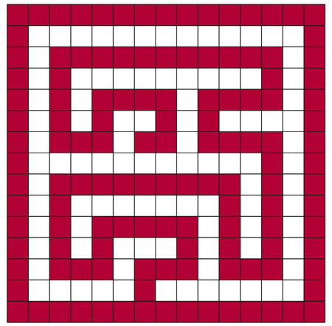
Van het eind terug naar het begin:
25 cm²
Dit was en is nog steeds de oppervlakte en het is een vierkant.

Slide 5
Wanneer ik de wortel trek van 25, zou ik op de lengte van een zijde (vierkant: allemaal hetzelfde) moeten uitkomen.
$\sqrt{{25cm}^{2}}$=5 cm
Het is belangrijk dat
je óók van ‘cm²’
de wortel trekt. Het
is immers
5 cm ⨯ 5 cm!
(let wel: belangrijk, niet levensbedreigend)

